Slide 1

Процесс управления уязвимостями ИБ в компании.
Подготовил:
Юрин Д.Р гр.191-331

Slide 2
Процесс управления уязвимостями
Уязвимость – это характеристика, которая может быть использована нарушителем при проведении атаки на ИТ - актив и привести к реализации угрозы.
Процесс управления уязвимостями – циклические действия, направленные обнаружение и классификацию уязвимостей, а также на их устранение или снижение последствий их эксплуатации.

Slide 3

Проблемы процесса управления уязвимостями
Процесс не документирован, поиск и устранение проводятся бессистемно
Процедуры сканирования и устранения не синхронизированы
Процесс управления уязвимостями регламентирован и автоматизирован неэффективно

Slide 4

Документирование процесса управления уязвимостями

Slide 5

Документирование процесса УУ
Политика управления уязвимостями
Процедура управления уязвимостями
Настройки системы управления уязвимостями
Инструкции пользователей (для каждой роли)
Дополнения в должностные инструкции
Приказ о внедрении системы управления уязвимостями

Slide 6

Документирование процесса УУ
Политика управления уязвимостями – небольшой документ с описанием границ процесса управления уязвимостями, цели и задачи, основные принципы процесса. Может быть частью общей политики ИБ.
Процедура управления уязвимостями – подробное описание шагов процесса и контроля эффективности процесса.

Slide 7
Документирование процесса УУ
Настройки системы управления уязвимостями – документирование настроек информационных систем УУ
Инструкции пользователей - перечень задач роли и описание основных функции
Дополнения в должностные инструкции – обязанности в рамках процесса УУ
Приказ о внедрении системы управления уязвимостями – формально закрепляет ответственность сотрудников

Slide 8

Возможности автоматизации процесса управления уязвимостями

Slide 9
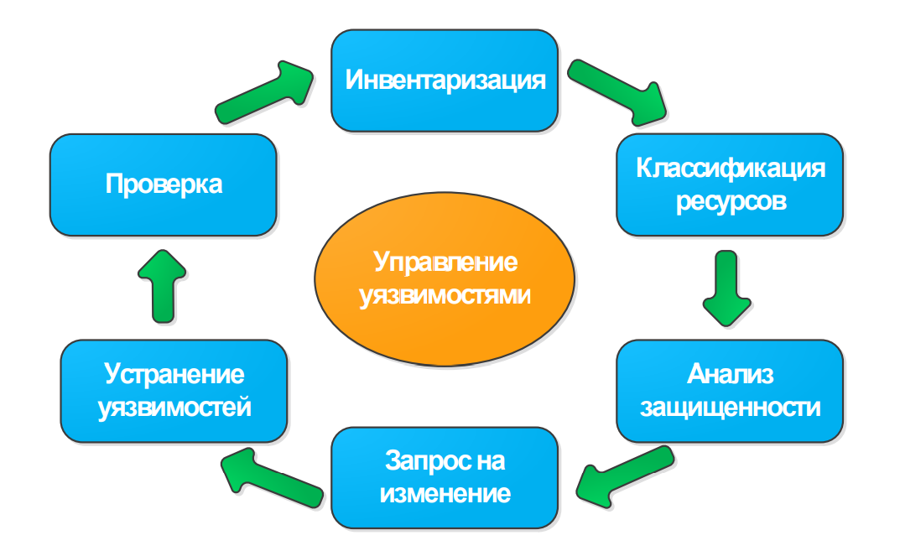
Управление уязвимостями

Slide 10

Пример автоматизации процесса с помощью MaxPatrol
Система MaxPatrol 8 предназначена для контроля защищенности и соответствия стандартам безопасности информационных систем (ИС). С ее помощью можно своевременно обнаружить уязвимости и предотвратить атаки с их использованием. MaxPatrol позволяет автоматизировать инвентаризацию, управление уязвимостями, контроль соответствия политикам безопасности и контроль изменений ИС.

Slide 11
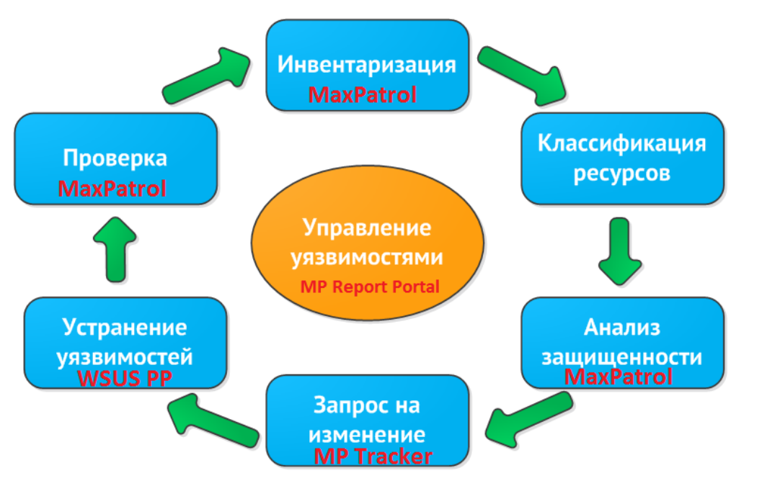
Инструменты для управления уязвимостями
Пример с решениями разработок MaxPatrol

Slide 12
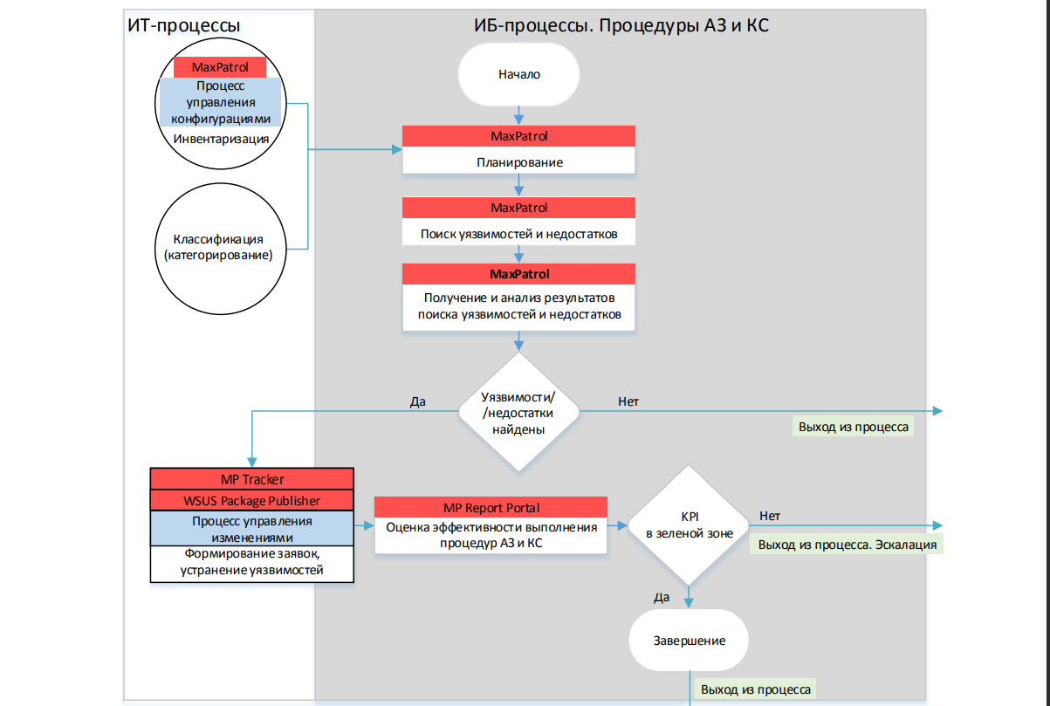

Slide 13
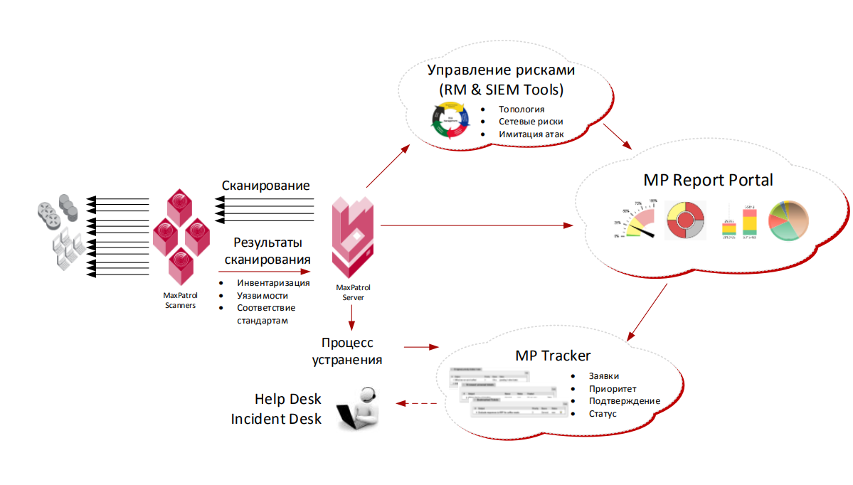
Как это выглядит на практике

Slide 14

Автоматизация процедур анализа защищенности

Slide 15

Применяемые средства
MaxPatrol
инвентаризация компонентов ИС
планирование поиска уязвимостей и недостатков
поиск уязвимостей и недостатков
анализ результатов выполнения процедур АЗ и КС
выпуск отчетов
MP Tracker и WSUS Package Publisher
управление изменениями (интеграция с Service Desk)
MP Report Portal
оценка эффективности выполнения процедур АЗ и КС

Slide 16

Участники процесса
Владелец актива
Ответственный за обеспечение безопасности — лицо, осуществляющее контроль состояния информационной безопасности ИС
Ответственный за техническое обслуживание — лицо, которое обеспечивает эффективную (с точки зрения соответствия полноты технической поддержки бизнес-процессов компании) работу ИС на различных стадиях жизненного цикла

Slide 17

Категорирование активов
Уровень критичности напрямую связан с ценностью актива для компании и определяет уровень требований по обеспечению его защиты, в том числе — к своевременности выявления уязвимостей, которая, в свою очередь, определяется периодичностью сканирования
Критерии оценки уровня критичности (потенциального воздействия от потери конфиденциальности, целостности и доступности информации):
нарушение законов и (или) подзаконных актов
финансовые потери
снижение эффективности бизнеса
негативное воздействие на репутацию

Slide 18

Планирование поиска уязвимостей
Это не только расписание сканирования
Периодичность и характер проводимых проверок определяются:
уровнем критичности (значимости) актива
целями проверки (поиск уязвимостей, аудит, контроль соответствия стандартам)
доступными способами сбора данных (используемые механизмы ОС, протоколы взаимодействия, учетные записи)
рисками, связанными с выбранным способом сбора данных

Slide 19

Поиск уязвимостей и недостатков
Режимы сканирования:
Механизм тестирования на проникновение
Системные проверки
Контроль соответствия стандартам

Slide 20

Анализ результатов сканирования
Предварительный анализ результатов сканирования проводится для определения:
ошибки идентификации
ошибок проброса порта
ложных срабатываний
ошибок сканирования

Slide 21

Управление изменениями
Основная задача:
уменьшение или исключение отрицательного воздействия на ИС событий информационной безопасности — обнаруженных уязвимостей и недостатков ИС

Slide 22
Управление обновлениями
настройка подсистемы управления обновлениями:
определение перечня ПО, для которого должны быть получены обновления
определение перечня обновлений для ПО
определение группы потребителей обновлений
тестирование и распространение обновлений
настройка политики запроса обновлений для потребителей
создание тестовой среды и распределение клиентов по группам на основе функциональности, уровня риска и т. п.
создание пакетов обновления и установки ПО производителей, отличных от Microsoft
контроль успешности установки обновлений

Slide 23

Эффективность процесса
Оценка эффективности процедур АЗ и КС включает:
определение целей и задач ИБ
выбор процессов, необходимых для совершенствования
определение лиц, участвующих в АЗ и КС
формирование показателей эффективности (метрик)
настройка источников событий
привязка к уровню зрелости ИС
включение в процедуру внутреннего контроля (аудита)

Slide 24

Метрики
Сведения по метрикам необходимо получать с определенной периодичностью для создания корректной картины изменений
Примеры:
доля устраненных уязвимостей
выполнение плана сканирования
контроль инфраструктуры
соответствие стандартам

Slide 25

Форма представления результатов
Представление информации о текущем уровне защищенности ИС и присутствующих в ней уязвимостях возможно в виде:
документа сканирования
отчета
выгрузка данных во внешнюю систему:
MS Excel
трекинговую систему
портал отчетности

